Slide 1

XXVIII ENCUENTRO NACIONAL Y II ENCUENTRO INTERNACIONAL DE INVESTIGADORES UNIVERSITARIOS DEL ÁREA CONTABLE
El Balance Social como instrumento contable para el desarrollo socioeconómico sostenible
Marcelo Claudio Perissé Néstor Horacio Bursesi
Ernesto Salvato
Universidad Nacional de La Matanza Departamento de Ciencias Económicas

Slide 2
2008
Diferenciar las dimensiones, del Desarrollo Socioeconómico
Política Exterior
Hugo Varsky
Regionalización
Globalización
Relaciones
Económicas
Internacionales
Desarrollo
Socioeconómico
Regional
Política
Económica
Grupos Locales
Transnacionales
Mapa de Economía Social
Programa Amertya Sen - UNLaM
Cadena de Valor Industrial
Participación Cooperativa
Plan Estratégico de Reconversión de la
Micro Pequeña y Mediana Industria y la Micro Pequeña y Mediana Empresa
Variables Incontrolables
Variables Controlables
Cadena de Valor Agregado
Gestión de la Cadena de Provisión
Gestión de Clientes
Talcott Parsons
Proceso
de
Logística
Proceso
de
Producción
Proceso
de
Servicio
Provee
dores
Unidad de Negocio
Distribución
Clientes
Dieter Benecke
Cadena
Cooperativa
de Valor
Cooperativa de Venta
Cooperativa de Trabajo
Cooperativa de Venta
Cooperativa de Compra
Prospectiva
Jorge Beinstein
Internet
García Casella
Conocimiento
Rusell Ackhoff
Tim Berners-Lee
XLS
XML
Central de Información Contable
TXT
Richaard Mattessich
Diagnóstico
Jose Escandell
NéstorBursesi
Notes:
Valor de la información en las Cadenas Cooperativas
La perspectiva de poder informarse mejor, a través de una Central de Información Contable, es una motivación para el ingreso tanto de individuos como socios a una empresa.
buscar, de forma eficaz, eficiente y con efectividad, la información económica y financiera necesaria para cumplir su tarea.
Por lo tanto, buscar, recopilar y gestionar información, cada agente espera dos cosas:
Obtener la información, que hasta ese momento también le era accesible, de forma más eficiente.
Recibir información adicional, que hasta entonces le estaba fuera de su alcance.
Pero para ello se debe suponer que:
La cooperativa se hace cargo de recabar información cualitativamente igual o mejor a la que los socios conseguían en forma individual antes de su cooperación.
La cooperativa difunde a sus socios, de forma ordenada y compartida, una información cualitativamente mejor a la que los socios pudiesen tener antes de su cooperación.
En general, el sistema de monitoreo deberá generar información para la toma de decisiones, con grado de mejora en la eficacia, eficiencia y efectividad (entender el ambiente y actuar racionalmente) para la difusión de los impulsos económicos en el marco del Bienestar Social.
Es aquí donde, la contabilidad social se presenta como el ámbito para la preparación y la publicación de información sobre las interacciones y actividades de carácter social, medioambiental, vinculadas a los recursos humano, a la comunidad, a los clientes, entre otras, de una organización y, cuando sea posible, las consecuencias de dichas interacciones y actividades.

Slide 3
Propuesta de Innovación Tecnológica: El escrito económico en la gestión de la información
2008-2009
la información contable desempeña un papel integrador tan importante como el de las fuerzas productivas propiamente dichas.
Perspectiva hermenéutica
Notes:
El balance como instrumento argumentativo
El escrito económico en la gestión de la información
Para enfatizar un poco más la relación entre el escrito económico, entre los que incluiremos prioritariamente a la contabilidad patrimonial como objeto económico, y su concepción en los modelos económicos
perspectiva hermenéutica

Slide 4
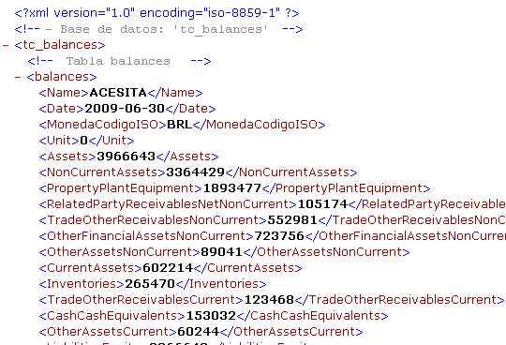
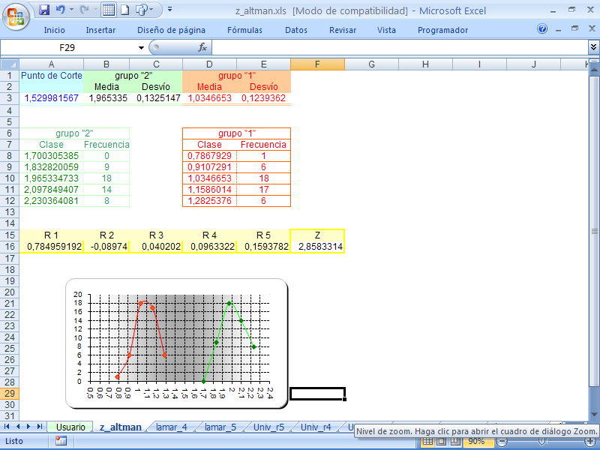
2009
Notes:
El proyecto involucra no solamente los desarrollos tecnológicos de una Central de Balances, basada en las recomendaciones contables del Informe número 32 de la CECYT con foco en los siguientes estados: estado de situación patrimonial, estado de resultados, estado de flujo de efectivo, y principalmente el estado de valor agregado generado y distribuido, sino también, el desarrollo de sistemas para la toma de decisiones, que en nuestro caso estarán orientadas inicialmente a la distribución de la renta.

Slide 5
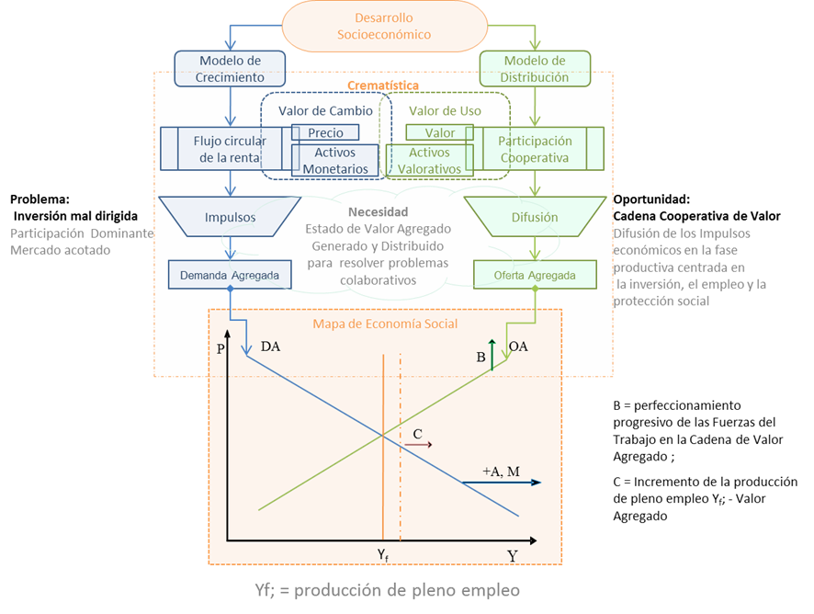
En un sistema económico:
Todos los Ingreso son distribuidos entre los Agentes Económicos
Todo Valor Agregado es Ingreso
Todo Valor Agregado es distribuido entre los Agentes Económicos
2011-2013
Francisco Delich - García Casella
Keynes-Kalecky-Schumpeter-Freeman
Problemas y Oportunidades
para el
Desarrollo Socioeconómico
Notes:
Relación entre la Macroeconomía y las Cuentas Nacionales
El Balance Social, se presenta como el instrumento contable que ofrece una estimativa sobre la generación y distribución de la renta, pudiendo diferenciar al «crecimiento económico», dado por la generación del Valor Agregado, del «desarrollo económico» representado en la forma distributiva del mismo.
Agregación y distribución de la renta
Retomando nuestro modelo económico para el crecimiento partimos de una identidad básica en donde el gasto realizado por la compra, de lo que se produce, equivale a la producción, e iguala a la renta necesaria que se gana (como retribución de los factores de producción) y que permite financiar los gastos de aquellas compras. o lo que es equivalente a decir que la demanda agregada es igual a la oferta agregada; lo que podríamos representarlo así:
Gasto=Producción=Renta ⇿ Demanda Agregada=Oferta Agregada=Ingreso

Slide 6
Objetivos: En el marco del «desarrollo socioeconómico»
2013
constituir al «Valor Agregado», como una «magnitud» que permite medir el «desempeño económico» de una empresa en particular y de la Cadena de Valor en su conjunto,
presentar al «Estado de Valor Económico Generado y Distribuido», como aquel instrumento que permite medir la capacidad de «generación de riqueza» de una organización y su «distribución entre los agentes económicos».
Notes:
1.5. -Alcances del trabajo
Con el fin último de alcanzar un modelo para la «distribución equitativa de la Renta Nacional» en el foco del «desarrollo socioeconómico regional», el trabajo asume una perspectiva que pretende desprenderse de la visión de la empresa como una unidad de acumulación, que se ve representada a través del concepto de margen de ganancia, para pasar a una visión social de la empresa, sustentada en la construcción de «valores» compartidos por las «cadenas de Valor Agregado»; para ello se llevan adelante, en el marco de la «dinámica industrial» de Jay Forrester en general y la «teoría dinámica de la economía» de Michal Kalecki en particular, observaciones sobre las derivaciones de la implantación del «balance social» como instrumento de exposición del «Valor Agregado» y su forma de distribución.
Más particularmente, nuestro «objeto de estudio» se centra en las relaciones sociales de la producción que establecen los agentes económicos con el fin de garantizar tanto la maximización de ganancia, como un desarrollo equitativo de fuerzas productivas.
Bajo esta demarcación, nuestra investigación tiene como propósito el desarrollo de un sistema de información económico aplicado a la contabilidad y que tiene por objetivo la constitución del «Balance Social» (Resolución Técnica N° 36. Normas Contables Profesionales: Balance Social, 2013), por el que se expondrá no solamente el «Estado del Valor Económico Generado» sino también, a través de un proceso de análisis de costos, la forma de distribución (bajo la técnica de consolidación) del «Valor Agregado» generado por las empresas, en las «cadenas de valor».
Desde la perspectiva de generación de conocimiento, lo que se busca es exponer explícitamente la distribución de la riqueza a partir de las distintas exposiciones tácitas derivadas de los estados contables, principalmente del estado de situación patrimonial y del estado de resultados. De aquí podremos ver las relaciones existentes entre los distintos agentes de producción, con la generación de riqueza; vale destacar que no procuramos ver igualdades, sino la validez de las relaciones. Por ejemplo, desde esta perspectiva bien puede ser razonable pensar en cómo abordar la dimensión comercial del conocimiento en la empresa, como el valor mercantil del conocimiento, pues cuanto más se desconoce, más valiosos serán, como espacio de investigación, los resultados alcanzados derivados de los proyectos de investigación para la universidad, la industria y el Estado.
Un punto más a tener en cuenta, es que si fuera necesario evaluar la relación existente entre el comportamiento del Producto Bruto Interno, con el de cada uno de los agentes económicos; al momento de promediar las razones, deberíamos asumir la media geométrica y no la media aritmética, ya que la primera, nos indicará (castigará) más claramente las diferencias entre las variables.

Slide 7
Hipótesis
2015
En el «crecimiento económico», la metódica de sus cambios depende de los «impulsos» originados por la inversión pública y privada; como así también de la capacidad de propagación o difusión de los mismos entre las fuerzas productivas. En tanto, para impulsar el crecimiento económico se precisará no solo de la capacidad de difusión, sino también de lograr aumentar el nivel de «cohesión» (integración y coordinación) de los «agentes económicos», entorno de las «Cadenas de Valor Agregado» y de «adhesión» al «Balance Social», como instrumento sistematizado de la contabilidad para la representación, concepción y entendimiento lógico de la realidad, lo que será condición necesaria para que los actos económicos conlleven al «desarrollo socioeconómico».

Slide 8
La índole básica de un modelo es sistémica: el balance como modelo homomórfico
El balance, como forma de comprensión cuantificada del funcionamiento de una empresa, entonces:
El balance es un modelo de la empresa basado en una aplicación homomórfica, o sea que hay una transformación concentrada de sucesos en asientos del balance, el que a su vez trata de preservar la estructura básica de la situación poniendo en equilibrio (balanceando) activos y pasivos. La noción de balance es común al empresario, al contador, y al científico porque es un cuantificador relevante de todos sus modelos conceptuales.
2017:
Ashby-cibernética
Beer-Modelo de Sistema Viable
Forrester-Dinámica de Sistemas
Notes:
La índole básica de un modelo es sistémica: el balance como modelo homomórfico
El balance es un modelo de la empresa basado en una aplicación homomórfica, o sea que hay una transformación concentrada de sucesos en asientos del balance, el que a su vez trata de preservar la estructura básica de la situación poniendo en equilibrio (balanceando) activos y pasivos. La noción de balance es común al empresario, al contador, al economista, y al científico porque es un cuantificador relevante de todos sus modelos conceptuales.
nos estamos refiriendo a un tipo de modelo como es el modelo conceptual: Idea-proceso-modelo, en donde los procesos dan contenido a las ideas.
Entonces diremos que dos sistemas están relacionados por un «homomorfismo», cuando una transformación de muchos, aplicada a la forma más compleja, puede reducirla a una forma isomorfa más simple. Así los dos sistemas son homomórficos cuando se vuelven iguales si uno es simplificado del otro, es decir, es observado con una distinción del total.
En síntesis, los modelos expuestos son homomorficos, cuando al corresponderse con la realidad, preservan aquellos hechos estructurales del sistema objeto de estudio que son importantes para el problema; estos sistemas facilitan el proceso de análisis, al transformar los elementos del sistema real sobre una base de muchos-a-uno: la cuestión será establecer cuántos a uno. (Ashby, 1957, págs. 103-108)
Bajo estas circunstancias y particularmente en nuestro estudio, la teoría «dinámica de sistemas» ofrece una técnica de resolver parte del problema, siempre que primero pueda construirse un modelo adecuado del problema en su totalidad.
Creemos importante describir a continuación el desarrollo metodológico elaborado para integrar al Balance Social a los procesos de intervención y tratamiento de empresas en crisis.

Slide 9
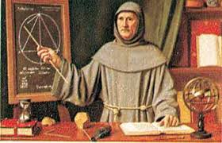
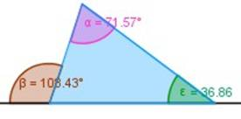
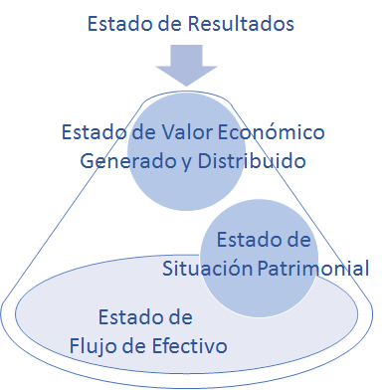
Conos de resolución: aprender de lo aprehendido, como síntesis de los conceptos del entendimiento de una realidad dinámica
2019: Empresa en crisis intervención y tratamiento
La figura del «cono de resolución, se nos presenta como un instrumento para el análisis y resolución de problemas empresariales. en el vértice del cono, nuestro modelo será muy reducido. En nuestro caso, la cuenta de ganancias y pérdidas es el punto único representando de forma causal al mercado con una medida dinámica asignada: la rotación (pues se espera que un cliente vuelva a comprar).
Luego, mientras descendemos vamos comprendido más y más lo que realmente sucede, lo que para nosotros será mediante el Estado de Valor Económico Generado y Distribuido o Balance Social (generación y distribución de la ganancia).
Al llegar al fondo del cono, que en nuestro caso es el Estado de Flujo de Efectivo, encontramos sin más al modelo isomórfico: la firma misma en interacción con el mercado.
Notes:
Conos de resolución: aprender de lo aprehendido, como síntesis de los conceptos del entendimiento de una realidad dinámica
La figura del «cono de resolución», particularmente para este estudio, se nos presenta como un instrumento válido para el análisis y resolución de problemas empresariales. Podemos empezar considerando que, si nos hallamos en el vértice del cono, nuestro modelo será muy reducido porque tenemos dos puntos, de los cuales, uno está en interacción con el otro. Esto es útil si se conoce el valor asignado a cada punto; en nuestro caso, la cuenta de ganancias y pérdidas es el punto único representando de forma causal al mercado con una medida dinámica asignada: la rotación (pues se espera que un cliente vuelva a comprar). Este modelo minúsculo en la punta del cono de resolución puede bosquejarse, para una determinada empresa, con solamente un lápiz y un papel, y preguntándole al gerente financiero cuáles son las cifras requeridas para representar en el modelo.
Luego se deberá descender por el cono tratando de comprender al sistema en su totalidad. Ahora bien, mientras descendemos por el cono de resolución vamos comprendido más y más lo que realmente sucede, lo que para nosotros será mediante el Estado de Valor Económico Generado y Distribuido o Balance Social (cómo se genera la ganancia y cómo se distribuye entre los agentes económicos que participaron en su generación). Al llegar al fondo del cono, que en nuestro caso es el Estado de Flujo de Efectivo, encontramos sin más al modelo isomórfico: la firma misma en interacción con el mercado. Queremos destacar que:
considerar como unidad de análisis solamente al Estado de Flujo de Efectivo, conlleva a que la única manera de proceder en este último nivel de la construcción de modelos consiste en seguir manejando la situación tal cual es; y por el otro lado analizar solamente en el vértice del cono o sea en el punto más sencillo del modelo, en última instancia, solo nos indica la pérdida o la ganancia, de ahí es que precisaremos a estos tres estados contables para constituir al modelo de referencia.
Modelo para la solución de problemas: los conos de resolución
Como aporte que permita contar con un modelo que sea de utilidad para implementar las recomendaciones realizadas en la Interpretación N° 13 de Normas de Contabilidad y Auditoría (Federación Argentina de Consejos Profesionales. de Ciencias Económicas, 2018), titulada: Encargo de Aseguramiento del Balance Social; como ya dijéramos (ver página 21) la figura de los conos de resolución (ver Ilustración 3), se presentan como un modelo eficaz para el análisis y solución de problemas empresariales.
Ilustración 3 Modelo Estático: cono de resolución
(Perissé, Marcelo C., 2020)
Para la elaboración del modelo, debemos empezar por el vértice del cono, donde tendremos solamente dos puntos relacionados uno con el otro, y para cada uno de ellos, su valor asignado serán los correspondientes a la cuenta de ganancias y pérdidas, siendo que el punto único que representa al mercado tiene una medida dinámica resultante de la rotación (cada cuanto tiempo compran los clientes). Este sencillo modelo, en última instancia, es el que nos indica la ganancia bruta que observamos en el Estado de Resultados (Federación Argentina de Consejos Profesionales de Ciencias Económicas, 1987); luego, mientras descendemos por el cono de resolución vamos adquiriendo mayor conocimiento de lo que realmente sucede, para nuestro caso será el modelo del Estado de Estado de Valor Económico Generado y Distribuido o Balance Social (Resolución Técnica N° 36. Normas Contables Profesionales: Balance Social, 2013). Al llegar al fondo del cono, que en nuestro caso será el Estado de Flujo de Efectivo (método directo o indirecto), constituido como un modelo «isomórfico» que representa a la empresa en relación con el mercado. (Bertalanffy, 1989, págs. 12-13, 33-49, 82-88, 91)
Queda claro entonces, que la manera más básica y elemental de aplicar el conocimiento es la de permanecer a la mayor altura posible dentro del cono de resolución; a lo que luego debemos descender por el cono para poder comprender al sistema en su totalidad; y así, la tarea se amplía y complejiza cada vez más, y estar en el fondo del cono aporta poco a la construcción de conocimiento, pues la única manera de proceder en este último nivel de la construcción de modelos consiste en seguir manejando la situación tal cual es.
Ahora bien, existe una estrategia para manejar esta tarea en expansión; lo que deber hacerse es empezar con un modelo básico, de baja resolución, que pueda construirse en muy poco tiempo (no más de una semana), trabajado con ese modelo (seguramente mediante el análisis y la simulación) empezamos a ver qué áreas o subsistemas de actividades en estudio son relativamente carentes de importancia. Esto puede descubriese modificando los valores de sus variables clave y observando en cuanto afecta la variación en el resultado total (modelo dinámico); por ejemplo, una pequeña inversión local puede afectar el comportamiento total del sistema, a tal punto que deberá ser elegida por esa razón. El nuevo nivel de ganancias de la empresa en su totalidad, atribuible indubitablemente a ese cambio, puede implicar un rendimiento de varios porcentajes anuales sobre el capital que ha de invertirse. Esto se debe precisamente a que otros activos, además de los recién instituidos, estarán entonces en condiciones de alcanzar todo su potencial gracias a los fondos gastados en esa pequeña inversión.
Vale destacar que particularmente para nuestro estudio no será suficiente contentarse con las mediciones de los procesos contables; buscaremos aquellas pautas, que se refieren a: políticas, decisiones, y controles de las actividades socioeconómicas realmente importantes. Porque será por medio de la comprensión y de la modelización de esas pautas que logramos la capacidad de predecir.

Slide 10
Resultados
Interdisciplinariedad: Auditoria, Impuestos, Costos, Derecho Comercial, Sistemas de información - 2021
Sistema información - 2008-2022
Conjunto de Datos: Evidencias y Referencias – 2022
Formación de Recursos Humanos: Docentes-Investigadores 2008-2022
Leva: Laboratorio Económico del Valor Agregado 2019-2022

Slide 11
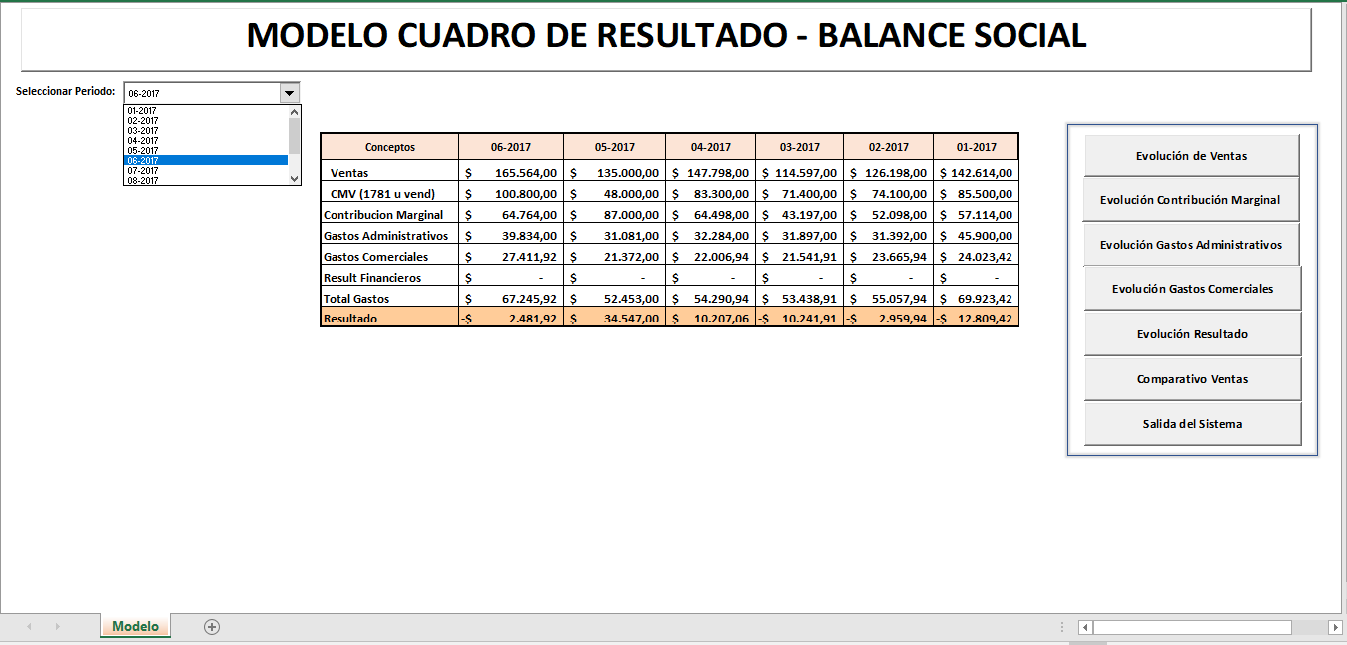

Slide 12
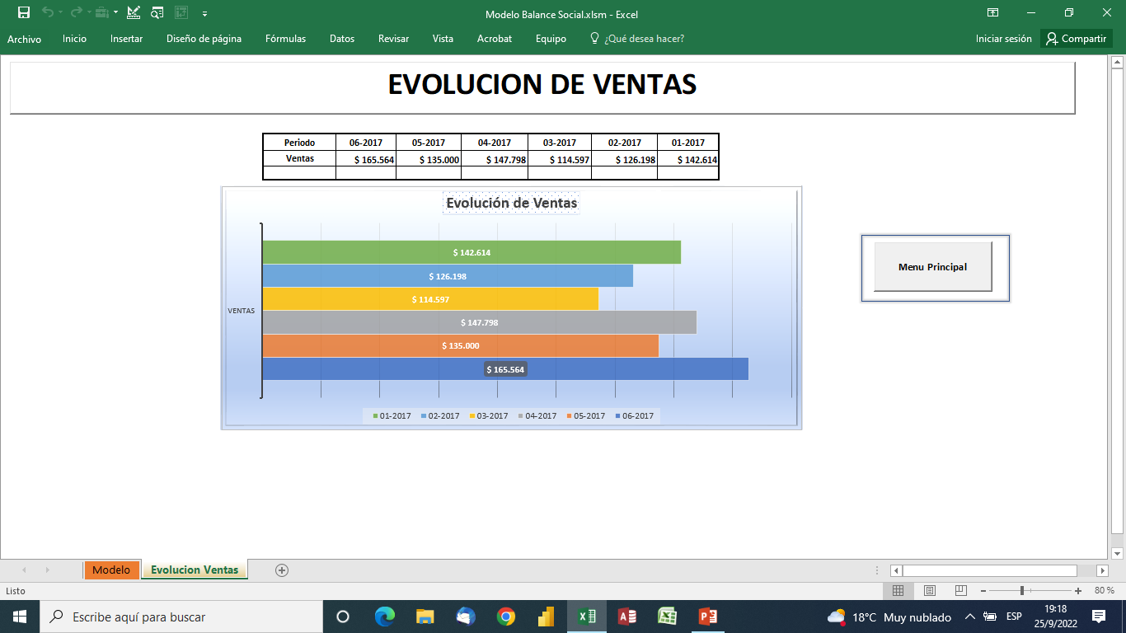

Slide 13
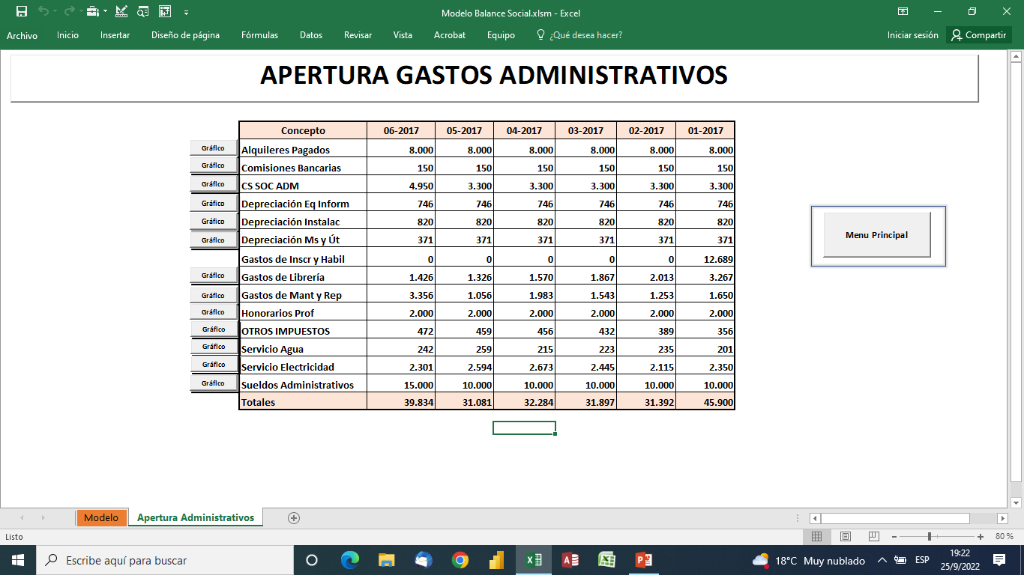

Slide 14
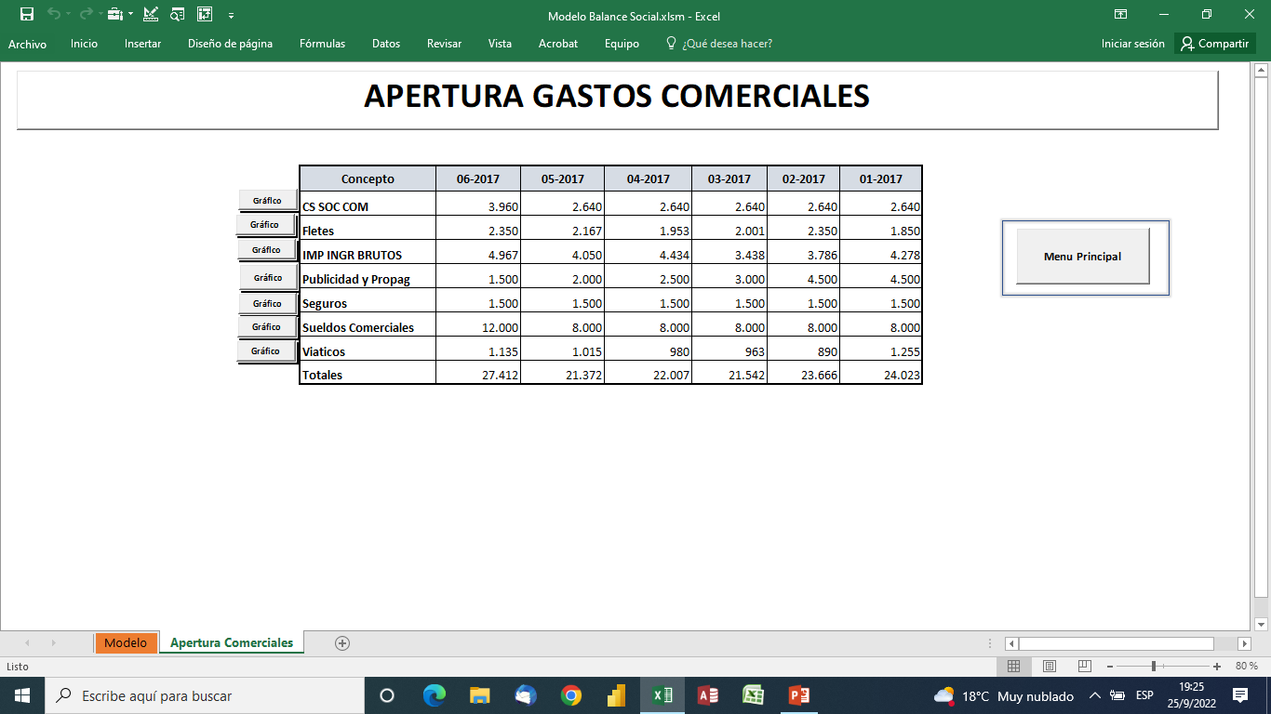

Slide 15
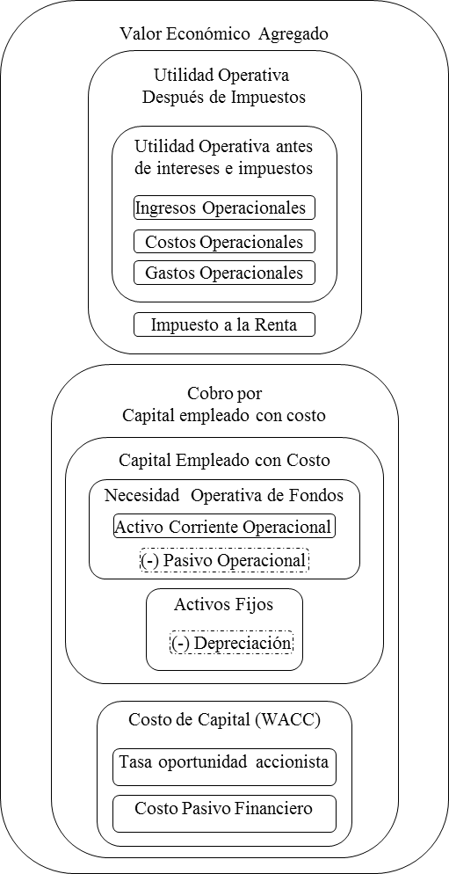
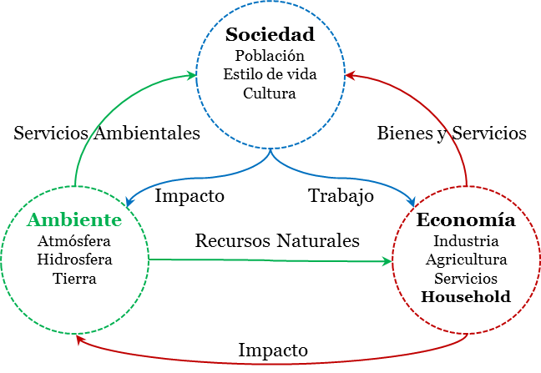
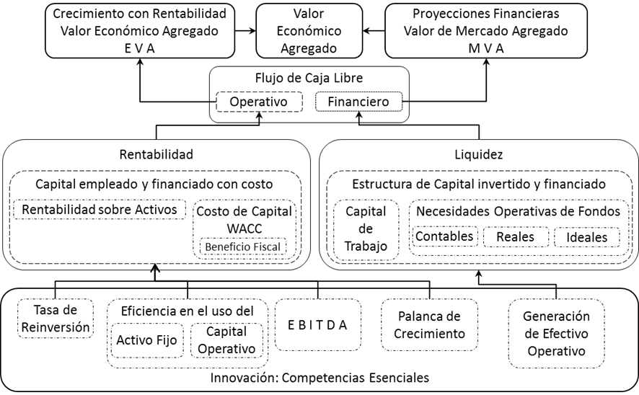
Valor Económico Agregado (EVA):
Red Operativa de Valor de la Empresa
Mapa de Inductores Financieros Enmarcado en un Sistema de Creación de Valor
2022

Slide 16
Epílogo
En síntesis, lo que nos propusimos, es constituir al «Balance Social» como instrumento de análisis y diagnóstico en un «planeamiento responsivo» que permite tomar decisiones para la «cadena de medios a fines» de una empresa con el fin último de mejorar la eficiencia, la eficacia, y la efectividad de sus resultados; y que a su vez, para aquellas «empresas en situación de crisis», sea un elemento sustancial que permita superar dicha circunstancia mediante acciones colaborativas y de integración en cadenas de valor inclusivas.

Slide 17


